Slide 1
ВОСПРИЯТИЕ СОЦИАЛЬНОЙ БЕЗОПАСНОСТИ И РИСКА ЖИТЕЛЯМИ АЛТАЙСКОГО КРАЯ
Омельченко Дарья Алексеевна – к.с.н., доцент, Институт социальных наук, Алтайский государственный университет

Slide 2
Научно-исследовательский проект «Факторы и механизмы формирования доверия в системе сохранения социальной безопасности в приграничных регионах России»
6 регионов исследования (Алтайский край, Республика Алтай, Амурская область, Оренбургская область, Омская область, Хабаровский край)
Социологические опросы населения (n=2400)
Экспертные опросы (n=150)
Психосемантические экспертименты

Slide 3
Теоретико-методологические основы исследования
социологические теории риска и безопасности (Бек, 1992; Луман,
(1987, 1992), Гидденс (1999, 2006), Арчер (2009), Зубков (1999), Яницкий (2003), Зубок (2003), Мозговая (2001, 2006))
культурологические, когнитивные, психологические теории восприятия риска (классические работы М. Дуглас и А. Вилдавски (1982), Heine и Lehman (1995), Fischoff, Slovic, Lichtenstein, Read and Combs (2000), Markus, H. R., & Kitayama, S. (1991), Kahneman, D., & Tversky, A., 1991, Sjöberg (1996)
положения экспериментальной психосемантики (Шмелев (1983), Петренко (1983, 1988, 2005), Петренко, Митина (1997, 2020)

Slide 4
Предварительный этап: построение типологии регионов по факторам безопасности и риска
Отбор показателей для сравнения. Основные принципы и требования:
ориентация на важные аспекты развития региона и его специфику
универсальность показателей, наличие данных по всем регионам
Официальные источники, открытые данные, единая методология подсчета показателей (из одного ведомства для всех регионов)
Период (2014-2018)

Slide 5
Система показателей
Блок 1. Экономическое и инновационное развитие региона
Блок 2. Демографическое развитие
Блок 3. Рынок труда, занятость и кадровая обеспеченность
Блок 4. Благосостояние, уровень жизни и нагрузка на систему социальной защиты населения
Блок 5. Здоровье населения и развитие системы здравоохранения
Блок 6. Социальная инфраструктура, образование и спорт
Блок 7. Общественная безопасность и правопорядок
Блок 8. Окружающая среда и экологическая безопасность
Блок 9. Доступность информационных технологий и информационная безопасность

Slide 6
Технология построения типологии
На первом этапе анализа в каждой группе показателей был проведен факторный анализ для вычисления интегральных индексов, коррелирующих с индивидуальными индикаторами.
Далее по каждому фактору в группе проводился кластерный анализ, выделялись типы регионов, в наибольшей степени дифференцируемые по показателям группы.
На последнем этапе анализа полученные интегральные факторы использовались в качестве предикторов в финальном кластерном анализе, на основе которого была построена обобщенная типология приграничных регионов по факторам социальной безопасности.
Таким образом, в результате были получены как отдельные типологии по каждому фактору безопасности, так и общая типология социальной безопасности, визуализирующая сходство и различия между приграничными регионами по ключевым показателям оценки за исследуемый период.

Slide 7
Окончательная типология (по интегральным показателям)

Slide 8
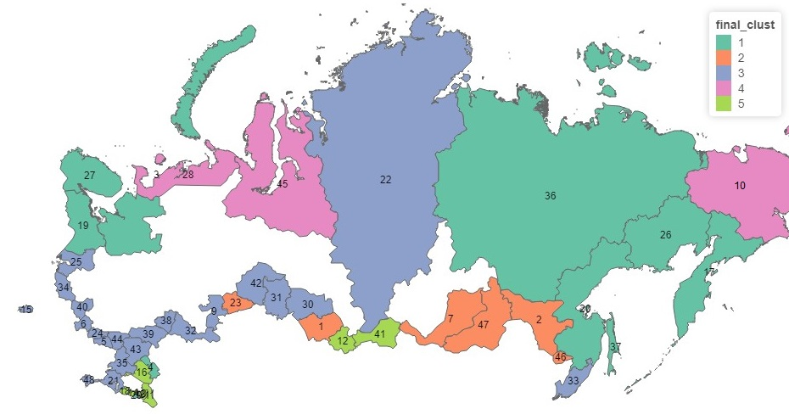
Типы регионов. Где Алтайский край?
Второй кластер - Республика Бурятия, Курганская область, Забайкальский край, Амурская область, Еврейская автономная область, Алтайский край.
Основные угрозы социальной безопасности: проблемы социально-экономического развития, занятости, низким уровнем жизни и благосостояния населения, слабость системы здравоохранения и значительные проблемы психического здоровья, недоступность информационных технологий для населения.
Преимущества («подушка безопасности»: это относительно высокий уровень физического здоровья населения, социальная инфраструктура, позволяющая удовлетворять потребности, обусловленные более высоким демографическим потенциалом, качество окружающей среды.

Slide 9
Психосемантические эксперименты
1. «Насколько вероятно, что в будущем Вы лично столкнетесь со следующими угрозами и опасностями?»
2. «Оцените, какова вероятность того, что данные события произойдут с обычным жителем Вашего региона»
3. «Какие из этих ситуаций Вы считаете наиболее опасными по своим последствиям?»
4. «Насколько Вы себя чувствуйте защищенными от данных опасностей и угроз?»
5. «Оцените, какие по Вашему мнению из этих опасностей Вы можете контролировать, избегать, а какие являются неизбежными, неконтролируемыми»

Slide 10
Объекты оценивания: 24 потенциально рисковых ситуации
Экономические риски, в том числе риски трудовой сферы, финансовые риски и риски, связанные с имущественными отношениями
Риски здоровья
Социальные риски
Техногенные риски
Экологические и природные риски
Информационно-коммуникационные риски

Slide 11
Исследование в Алтайском крае
В психосемантических исследованиях в Алтайском крае приняли участие 75 человек. Из них 58,7% – проживали в сельской местности. Возраст – от 18 до 70 лет.

Slide 12
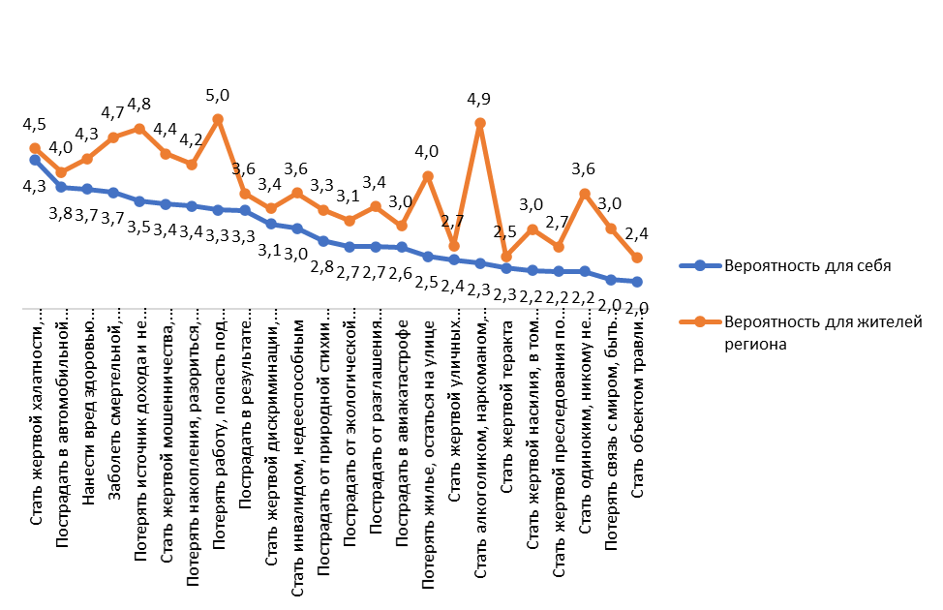
Оценка вероятности риска (для себя и других жителей региона)

Slide 13
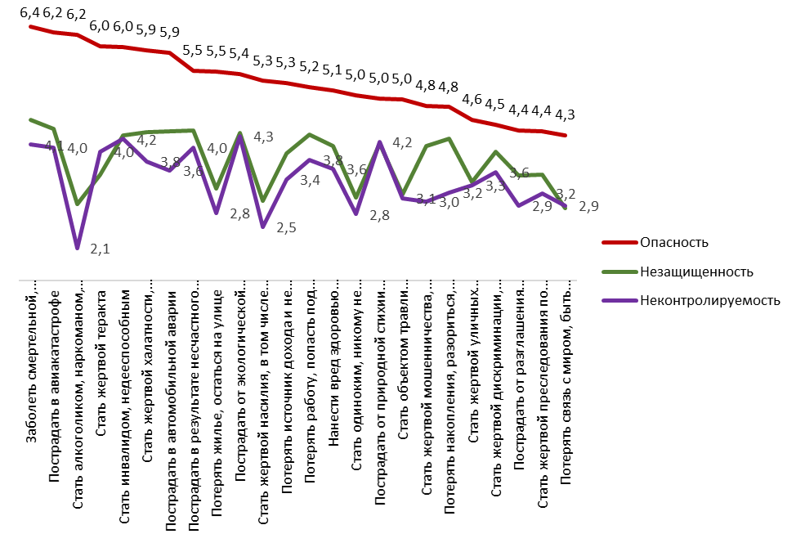
Оценки опасности, незащищенности и неконтролируемости рисков (данные ранжированы по уровню опасности)

Slide 14
Сравнительный анализ: (ОЛМ-многомерная модель) по каждому параметру оценки риска и безопасности
Эффекты | Вероятность для себя | Вероятность для жителей региона | Опасность | Незащищенность | Неконтролируемость
Главные эффекты
Место проживания (город vs село) | < 0,0001 | < 0,0001 | < 0,0001 | 0,06 | 0,09
Пол | 0,06 | 0,12 | 0,55 | 0,65 | 0,42
Уровень образования (высшее+ vs низшие уровни) | 0,26 | 0,63 | 0,96 | 0,63 | 0,35
Социально-трудовой статус (Работающие vs неработающие) | 0,03 | < 0,0001 | 0,52 | 0,42 | 0,33
Возраст | 0,02 | 0,01 | 0,72 | 0,63 | 0,01

Slide 15
Город & село – разные углы зрения
Сельские жители: более высокая оценка вероятности (для себя и для других жителей региона) банкротства и разорения, физического насилия, уличных столкновений на почве межнациональной и межрелигиозной вражды, теракта и инвалидизации. Считают, что в регионе высокий риск автомобильных аварий, насилия, травли и социальной изоляции, дополнительно сами селяне имеют большую вероятность стать жертвой природной стихии, техногенной катастрофы, потери приватности и кредитоспособности. Более высокие оценки опасности последствий мошенничества, насилия и употребления некачественных продуктов питания, а также неконтролируемости халатности и некомпетентности.
Городские жители: более высокие оценки своей уязвимости и незащищенности от действий мошенников, риска безработицы, смертельных и неизлечимых болезней, потери жилья, насилия, авиационных аварий и катастроф, информационной изоляции. Более опасными городские жители, по сравнению с жителями села, считали последствия от авиакатастроф.
Еще одно различие: отношение к болезням (сельские жители живут надеждой, городские – не верят в возможность контроля)

Slide 16
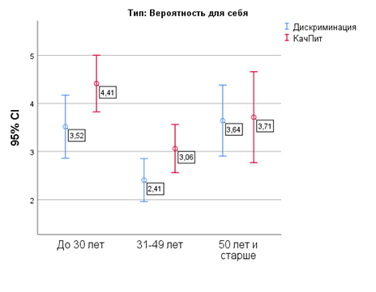
Разные поколения и оценка риска

Slide 17
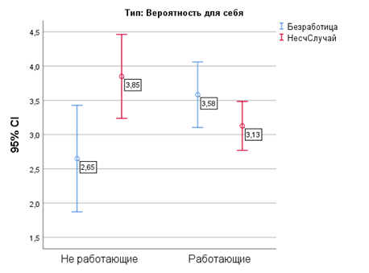
Социально-трудовой статус и отношение к риску безработицы и несчастных случаев на производстве и в быту

Slide 18
Факторный анализ и построение семантического пространства
Два ключевых измерения: первое наилучшим образом описывало трудно контролируемые и масштабные по последствиям риски различного происхождения – природные, техногенные, социетальные, второе - включало социально-экономические риски и ассоциируемые с ними социальные и психологические риски, для которых ведущим параметром являлась оценка вероятности.

Slide 19
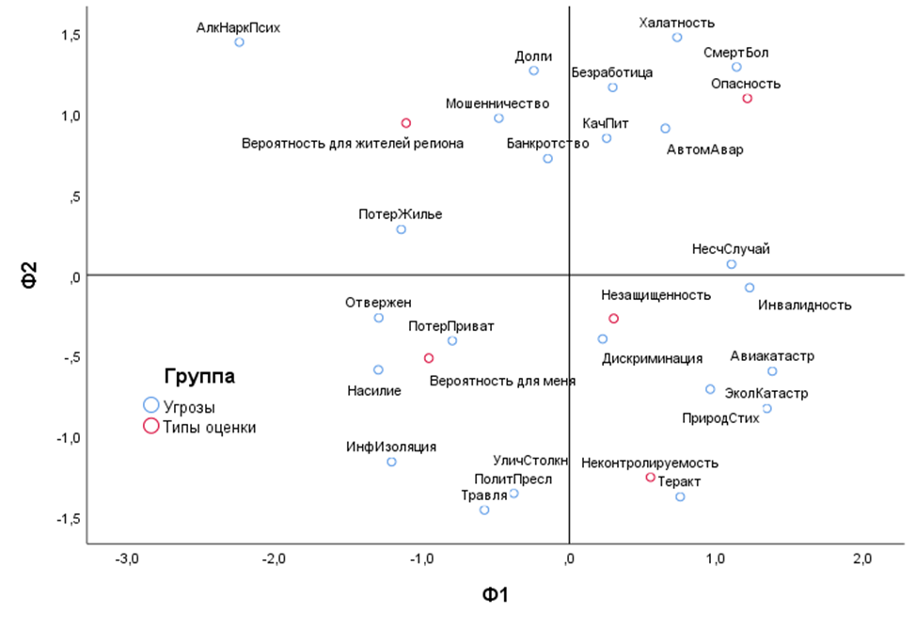

Slide 20
Некоторые наиболее значимые выводы
Наше исследование показало, что общий (региональный) риск далеко не всегда оценивается выше, чем личный риск, хотя необоснованный оптимизм и само-оправдывающие иллюзии имеют место. Список общих – личных и региональных угроз включал халатность и некомпетентность специалистов, смертельные или неизлечимые болезни, потерю источника дохода и невозможность выплат кредитов, займов. Уникальными для жителей региона, в отличие от респондентов являлись угрозы потери работы, жилья, алкоголизма и наркомании, отверженности и социальной изоляции, в отношении которых респонденты чувствовали себя более защищенными и способными контролировать ситуацию.

Slide 21
Некоторые наиболее значимые выводы
Наименьшую опасность, по сравнению с вышеописанными, в представлениях респондентов имели угрозы, связанные с разглашением персональной информации, потерей связи с миром, мировым информационным пространством преследованием по политическими мотивам. Эти угрозы не являлись актуализированными для большинства опрошенных, вытесненными более реальными, вызывающими обеспокоенность угрозами онтологической безопасности.

Slide 22
Некоторые наиболее значимые выводы
Результаты исследования показали, что респонденты чувствовали себя в меньшей степени защищенными от авиационных катастроф, смертельных болезней, экологических катастроф. Эти угрозы, наряду с техническими авариями и природными бедствиями, угрозами теракта и инвалидности считались респондентами, помимо прочего, и наименее контролируемыми, что свидетельствовало, косвенным образом, о низком доверии к экспертным системам, управляющим данными рисками, уязвимости, отсутствии оптимизма относительно возможности получить помощь и поддержку в ситуации риска.

Slide 23
Некоторые наиболее значимые выводы
В общественном сознании жителей региона разнообразные риски семантически связаны друг с другом. Иерахизация рисков протекает по двум отдельным основаниям, репрезентирующим два ключевых аспекта, стороны или измерения социальной безопасности. Первое измерение описывает социальную безопасность как противодействие социетальным рискам, проявляющимся в маргинализации и социальной эксклюзии, потере значимых социальных связей, невозможностью реализации универсальных прав и свобод, в том числе в отношении личного пространства, информации, общественных и политических взглядов. Второе измерение социальной безопасности неразрывно связано с онтологической безопасностью, безопасностью жизни и здоровья, с которыми тесно связана социально-экономическая безопасность, обеспечивающая уровень и качество жизни.

